Slide 1

NixOS concepts & main commands

Slide 2
NixOS idées inovantes
A son propre gestionnaire d’applications (nix)
Utilise ses propres outils d’adminstration système et utilisateurs
Administre le système via des fichiers de configuration
Administration à la manière d’un langage fonctionnel
Facile de partager ses propres applications
Une configuration du système stable et reproductible
Peut revenir facilement en arrière
Canaux et de profils de générations

Slide 3
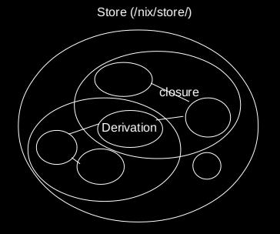
Nixos – Le champ lexical de base
Channel (canaux)
Store (magasin) | Derivation | Closure
Profil | Generation
Nix expression

Slide 4
Les structures des répertoires
Système général :
  /nix/store
  /run/current-system/sw/
  /etc/nixos/
Système pour l’utilisateur :
  ~/.nix-profile/

Slide 5
Les commandes de base
nixos-generate-config
nixos-rebuild [switch]
nixos-help
nixos-version
nix-channel
nix-env
nix-collect-garbage

